Slide 1
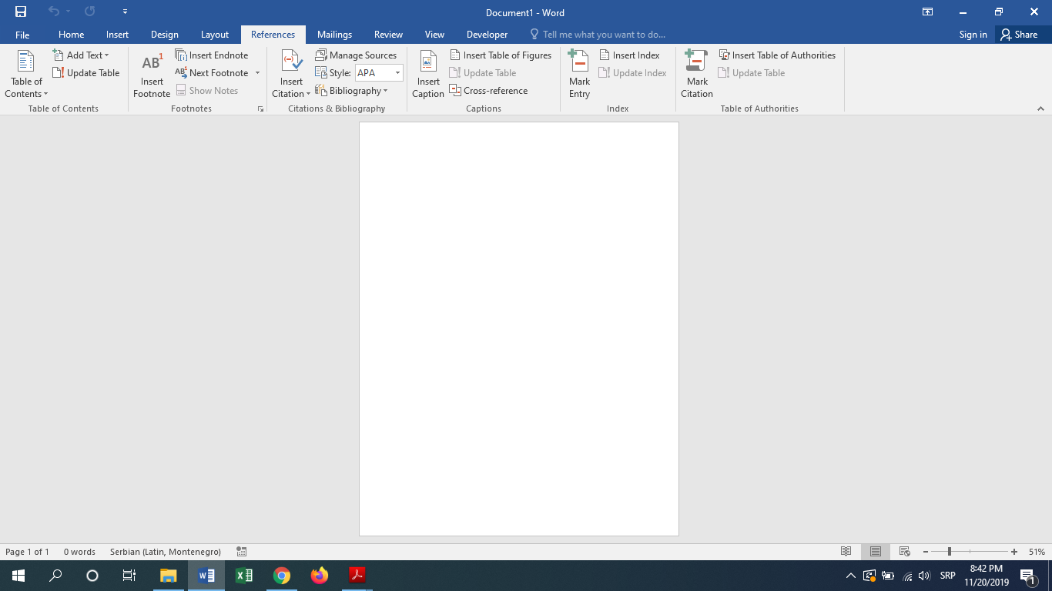
UMETANJE FUSNOTA
I SIMBOLA U WORD-U
PREDMETNI NASTAVNIK: SPASOJE PAPIĆ

Slide 2
Fusnota je dodatno objašnjenje nekog pojma koje se nalazi na dnu stranice, a povezano je sa tekstom nekim obilježjem (broj ili simbol).
Postavljanje fusnote ili endnote se vrši pomoću kartice References.

Slide 3
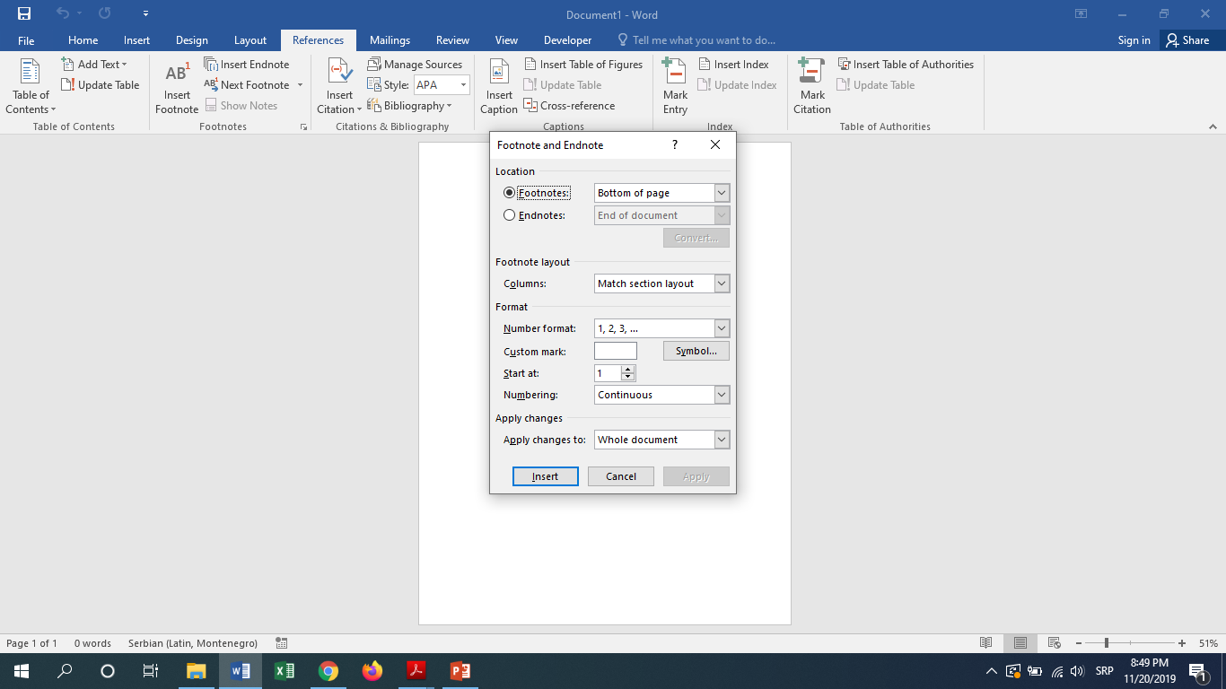
Ako otvorimo dodatni prozor (na slici obilježeno crvenim krugom):
Možemo podesiti gdje će se nalaziti fusnota, kako će biti označena, možemo izabrati broj (sa različitim formatima) ili simbol koji želimo i sl. Dok pomoću opcije Convert, fusnotu možete pretvoriti u endnotu i obrnuto.

Slide 4
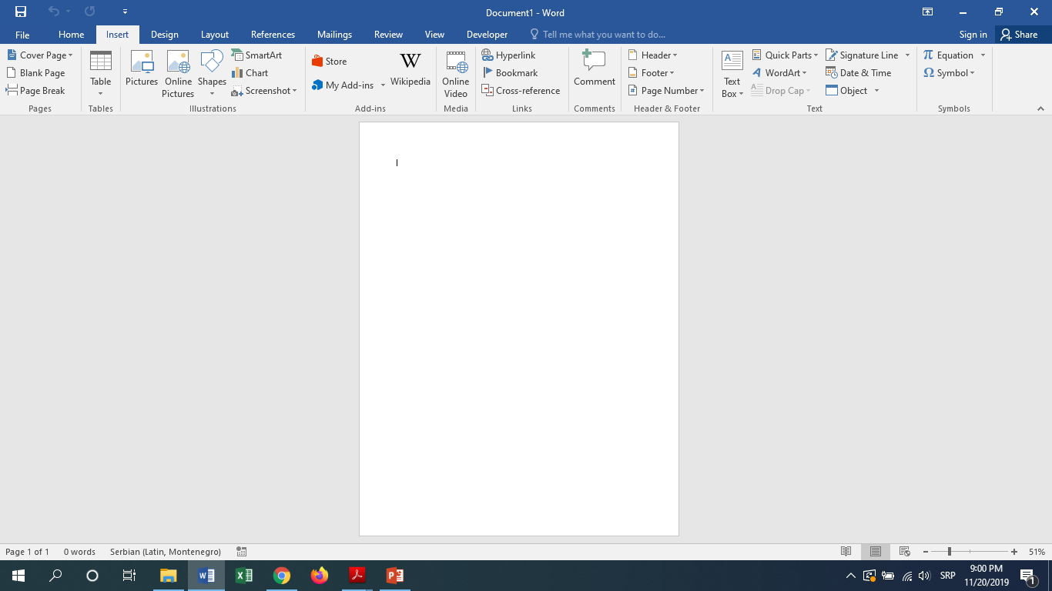
UMETANJE SIMBOLA
Često su nam potrebni znaci kojih nema na tastaturi, različite sličice, grčka slova, matematičke oznake i sl.
Oni se mogu umetnuti u tekst pomoću opcija Symbol i Equation, koji se nalaze u meniju Insert:

Slide 5
Kada kliknemo na strelicu ispod ikonice Symbol otvaraju nam se najčešće korišćeni simboli, ako odaberemo opciju More Symbols… otvara nam se prozor:

Slide 6
Ovaj prozor dijalog ima dvije kartice Symbol i Special Characters.
Kartica Symbol se sastoji iz dva dijela, gornji dio nam služi za izbor različitih fontova, koji sadrže i različite simbole, a u donjem dijelu se nalazi 16 najčešće korišćenih simbola. Simbol ubacujemo klikom na odgovarajući simbol, a zatim na Insert, ili jednostavno duplim klikom na odgovarajući simbol.

Slide 7
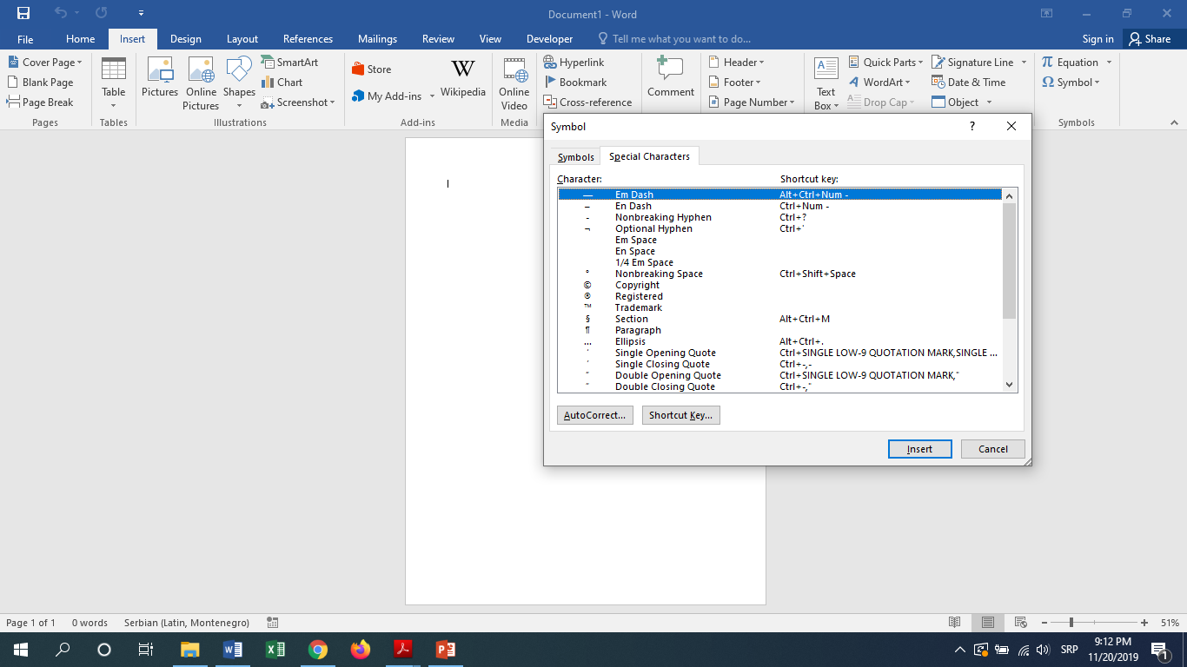
Kartica Special Characters:
sadrži različite znakove koji se koriste u poslovnoj korespodenciji.

Slide 8
HVALA NA PAŽNJI
PREDMETNI NASTAVNIK: SPASOJE PAPIĆ

